Slide 1
Run & Return - 최종발표
2015180037 정민수

Slide 2
게임 소개
○ 달려라, 그리고 돌아와라
- 멀리 가는 것이 능사가 아니다!
○ 편리한 조작
- 방향키만 이용하는 단순함
○ 빠른 판단, 정확한 컨트롤
- 선택적인 루트, 기록 단축을 위한 지름길

Slide 3
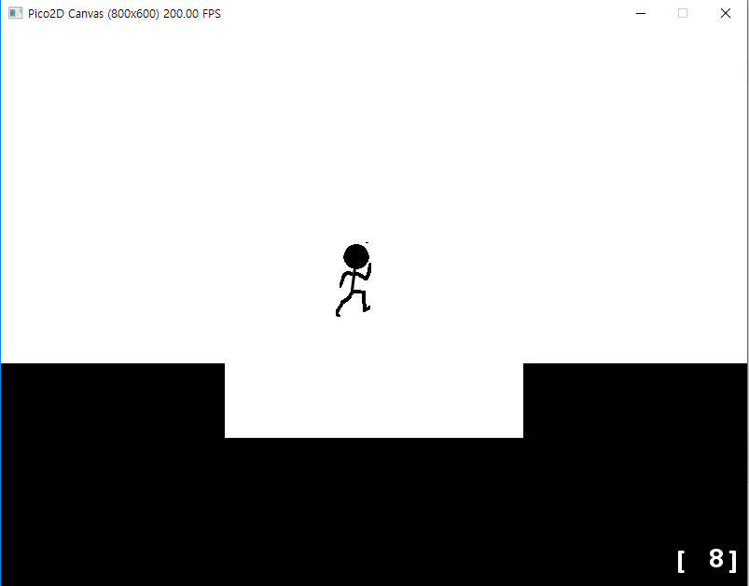
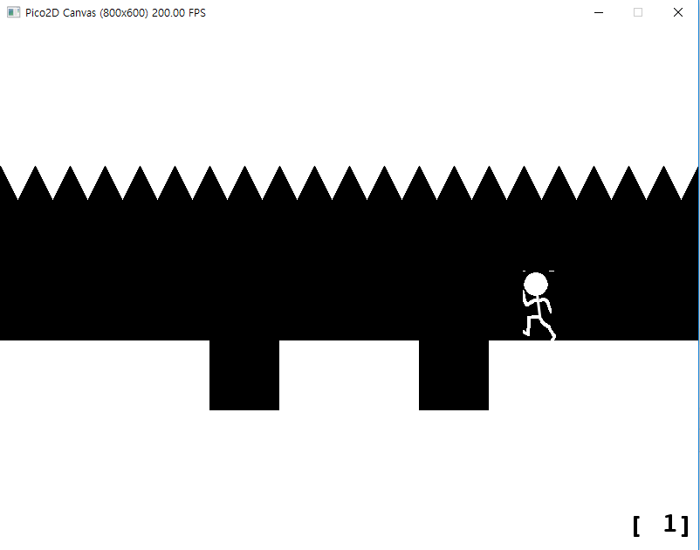

Slide 4
개발 진척도
내용 | 목표 범위 | 개발 범위 | 진척도
스테이지 에디터 | 기초 맵, 설치 타일 이미지 로딩 배치 타일 선택 및 배치 제작 파일 저장, 로딩 | 기초 맵, 설치 타일 이미지 로딩 배치 타일 선택 및 배치 제작 파일 일부 저장 및 로딩 | 90%
캐릭터 컨트롤러 | 키보드에 의한 좌우 이동, 점프, 바로 착지 | 전부 구현 | 100%
게임 플레이 | 제한시간동안 또는 특정키 입력 시 까지 우측 진행(run) 이후 좌측 진행(return) 게임 오버 조건 3가지 | 제한시간동안 또는 특정키 입력 시 까지 우측 진행(run) 이후 좌측 진행(return) 게임 오버 조건 3가지 장애물 충돌 판정 미흡, 일부 타일 미구현 | 80%
사운드 | 게임 배경 음악, 캐릭터 이동, 점프, 착지 장애물에 따른 충돌 효과음 | 게임 배경 음악 점프, 충돌 효과음 | 60%
애니 메이션 | 초기화면, 캐릭터(이동, 대기, 죽음) | 캐릭터(이동, 죽음) | 20%

Slide 5
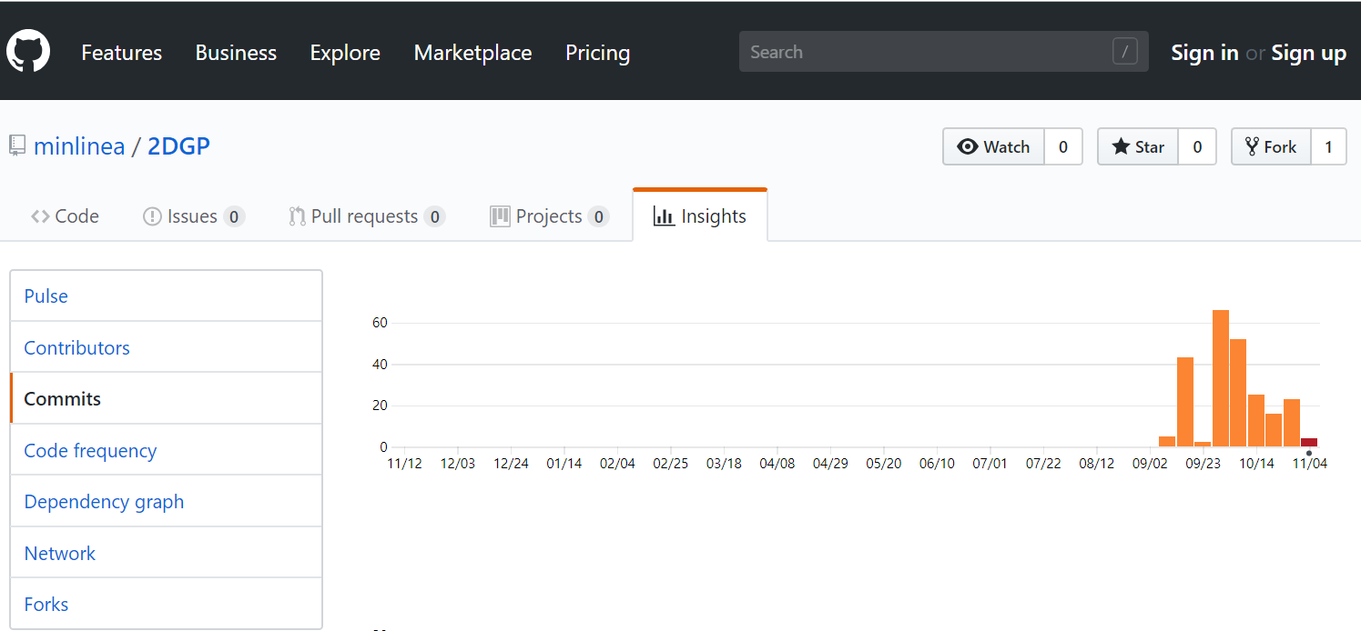
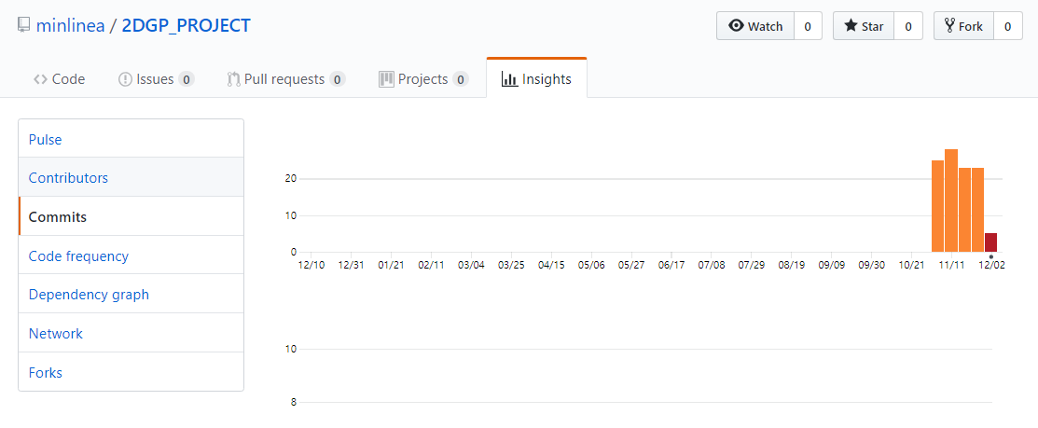
1주차 | 47회 | 6주차 | 25회
2주차 | 22회 | 7주차 | 28회
3주차 | 25회 | 8주차 | 23회
4주차 | 8회 | 9주차 | 23회
5주차 | 17회 | 10주차(12/2) | 5회
2DGP_Project 총 커밋횟수 : 223회

